Slide 1


به نام خدا
تبدیل esp32 به access point

Slide 2
کتاب خانه های استفاده شده
wifi.h
01
esp_wifi.h.
02

Slide 3
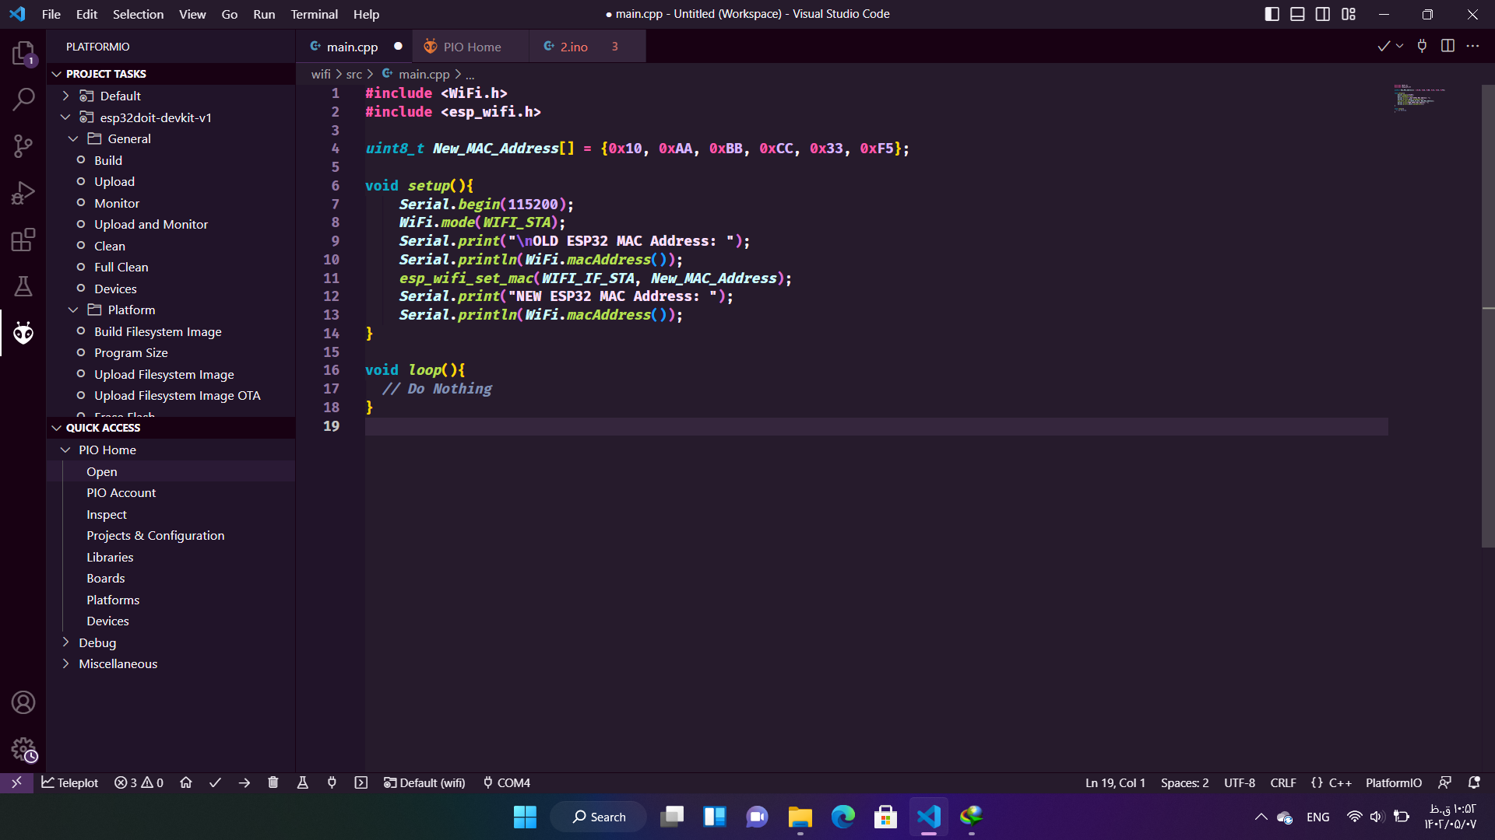
دستور تغییر مک آدرس تراشه
توضیحات

Slide 4
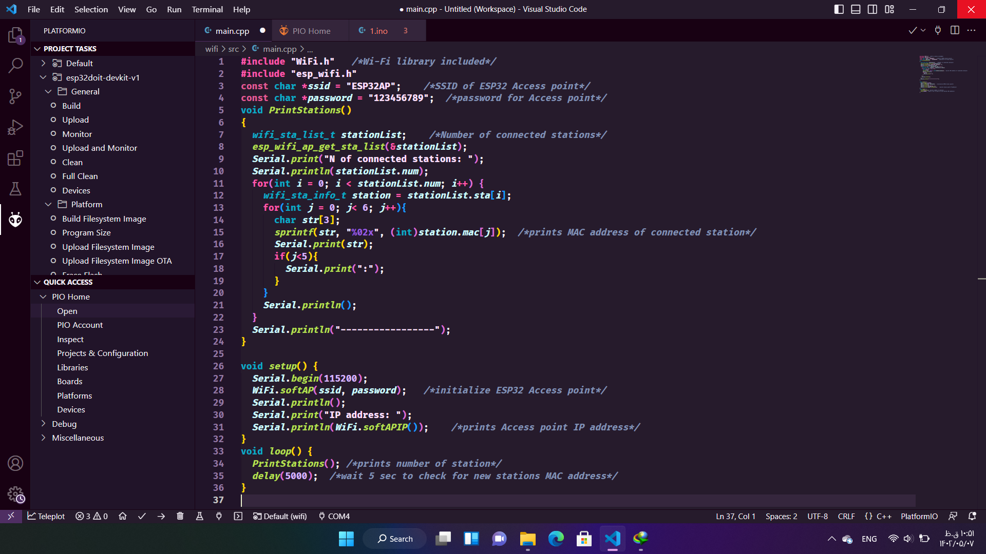
دستور مشاهده مک آدرس های station
توضیحات

Slide 5
وارد کردن کتابخانه ها
تعریف الگوی مک آدرس جدید
تعریف تنظیمات سریال مانیتور
تعریف حالت
نمایش متن داخل " "
نمایش مک آدرس فعلی
جایگزینی مک آدرس جدید با مک آدرس فعلی
نمایش متن داخل " "
نمایش مک آدرس جدید
بازگشت

Slide 6
چرا دوتا کتابخانه؟
به دلیل نواقصی که در کتابخانه WiFi.h وجود داشت
این کتابخانه فقط قابلیت نمایش اطلاعات و یا تعیین حالت ESP32 را دارد
اما قابلیت تغییر مک آدرس در آن وجود نداشت
پس از کتابخانه esp_wifi.h کمک گرفتیم
تا الگوی مک آدرس جدید تعریف کنیم
بازگشت

Slide 7
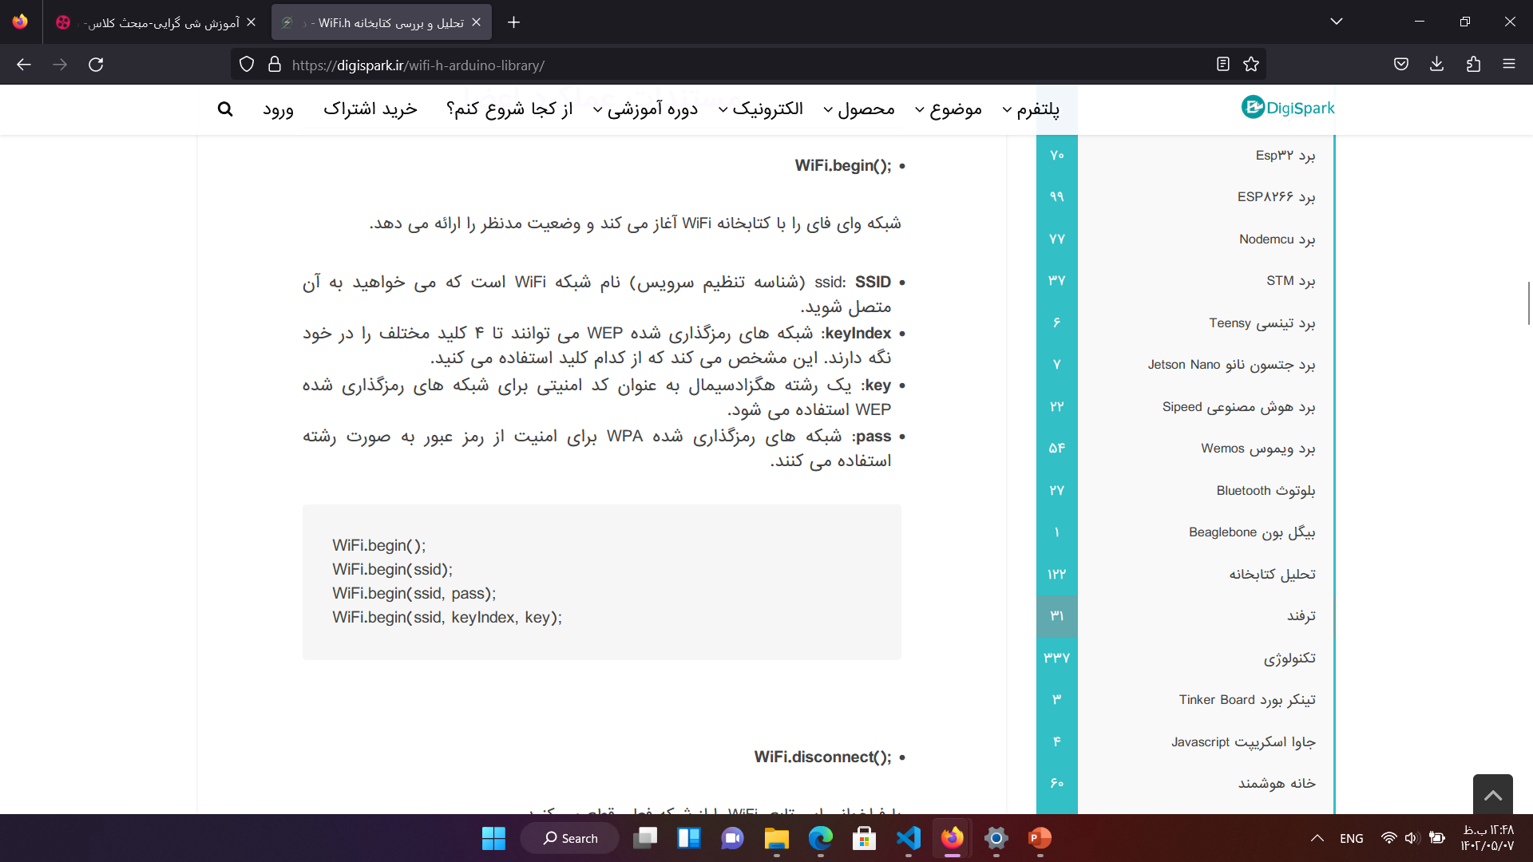
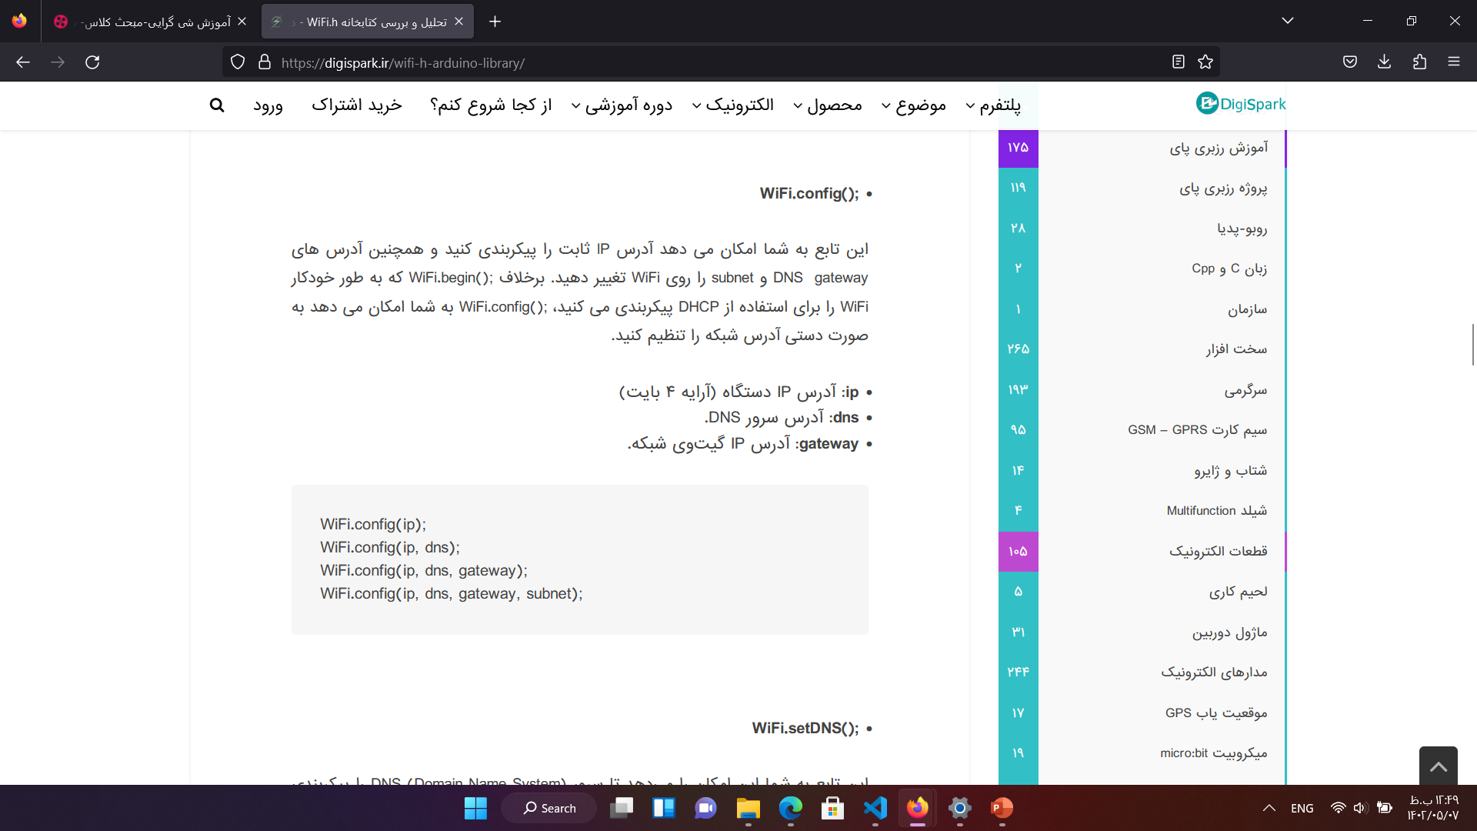
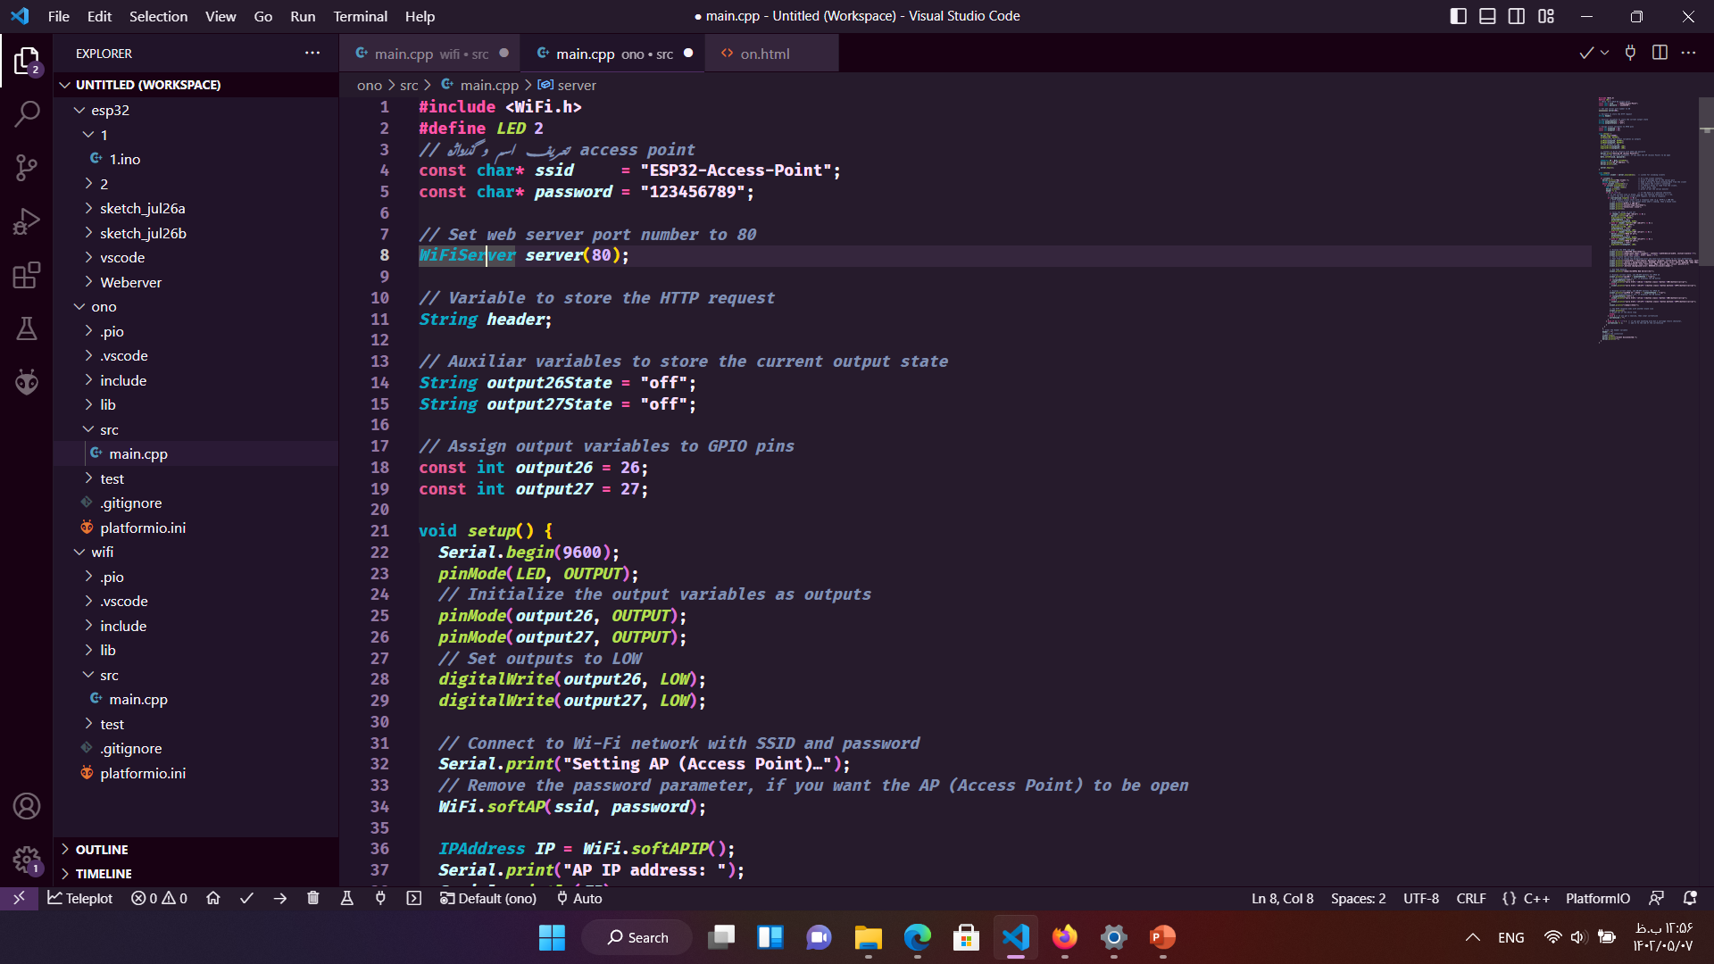
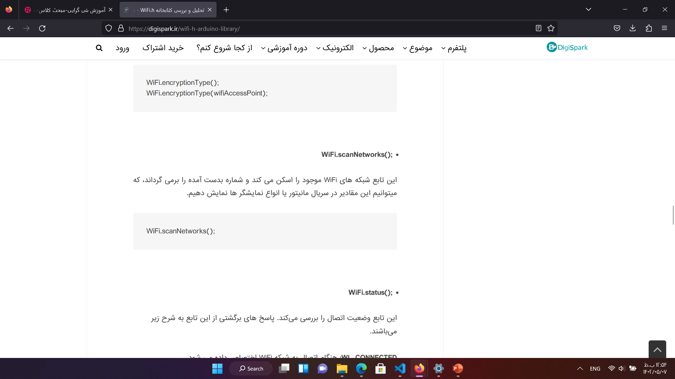
قابلیت های کتابخانه WiFi.h
بازگشت

Slide 8
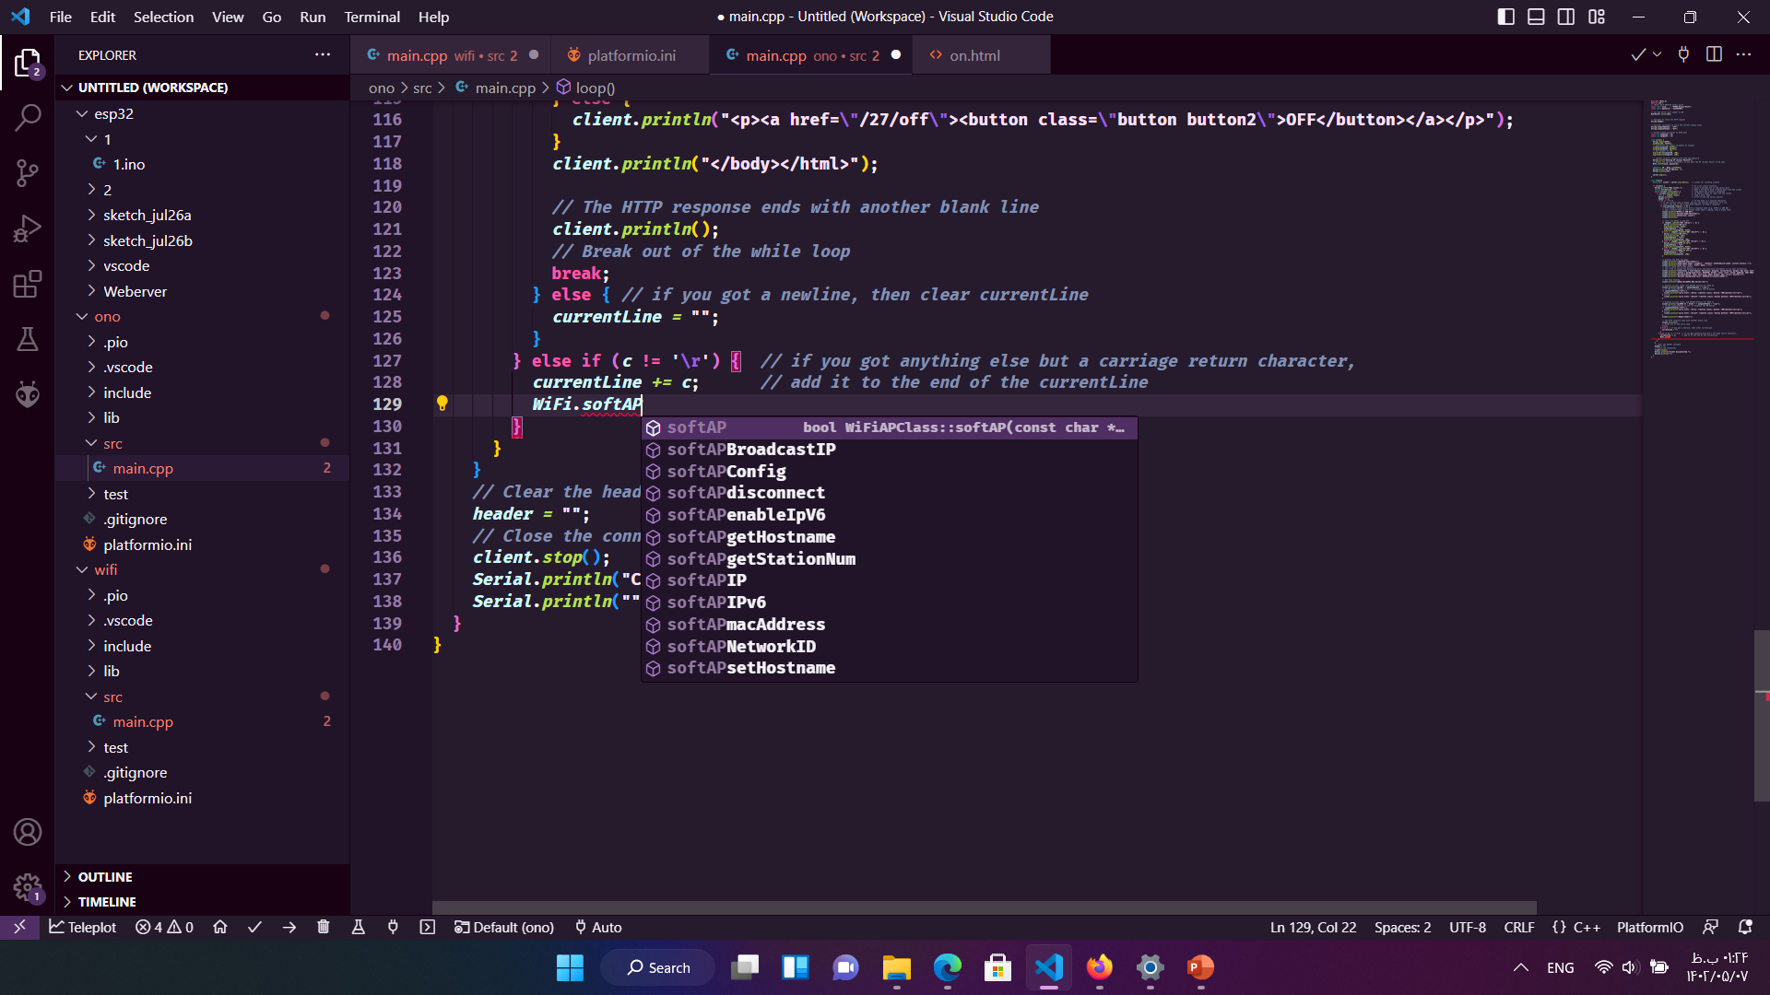
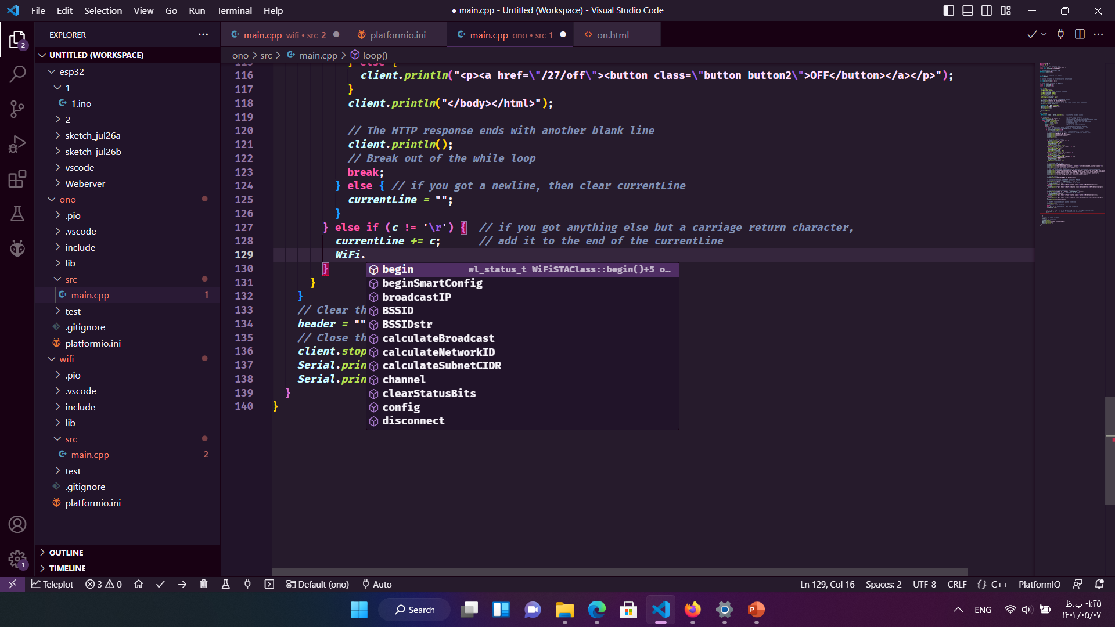
با پیش دستور WiFi.
گرفتن آی پی برودکست
گرفتن کانفیگ
قطع کردن اتصال
فعال کردن آی پی نسخه 6
گرفتن اسم هاست
نشان دادن مقدلر دستگاه های متصل
گرفتن آی پی
گرفتن آی پی نسخه 6
گرفتن مک آدرس تراشه
گرفتن آی دی شبکه
ست کردن نام هاست
بازگشت

Slide 9
وارد کردن کتابخانه ها تعریف اسم و رمز
لیست دستگاه های متصل
نمایش تعداد دستگاه های متصل
تعریف متغیر
نمایش مک آدرس های دستگاه ها به ترتیب زمان اتصال
نمایش دیزاین و حالت های سریال مانیتور
تعریف تنظیمات سریال مانیتور
وارد کردن رمز و نام تعریف شده
نمایش آی پی تراشه
نمایش تعداد دستگاه های متصل
وقفه 5 ثانیه ای
بازگشت

Slide 10
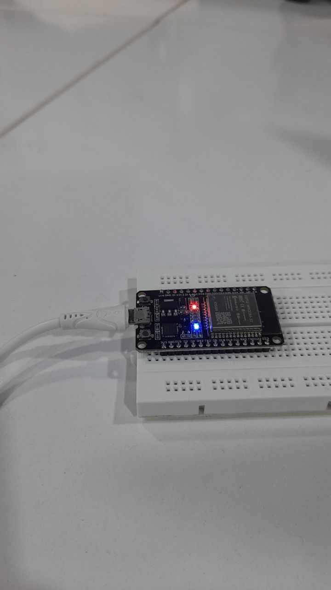
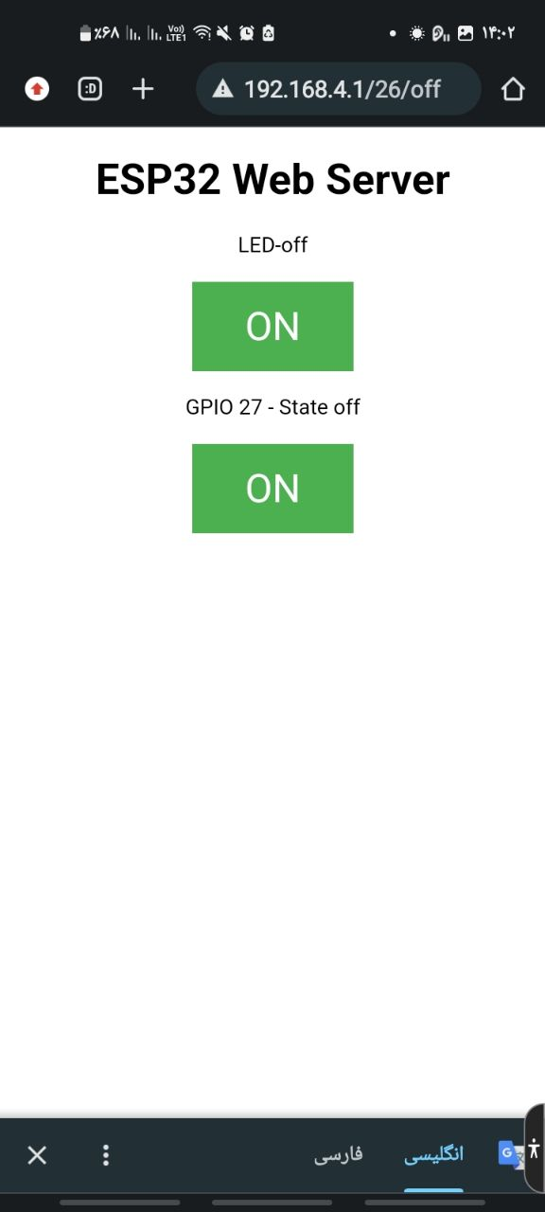
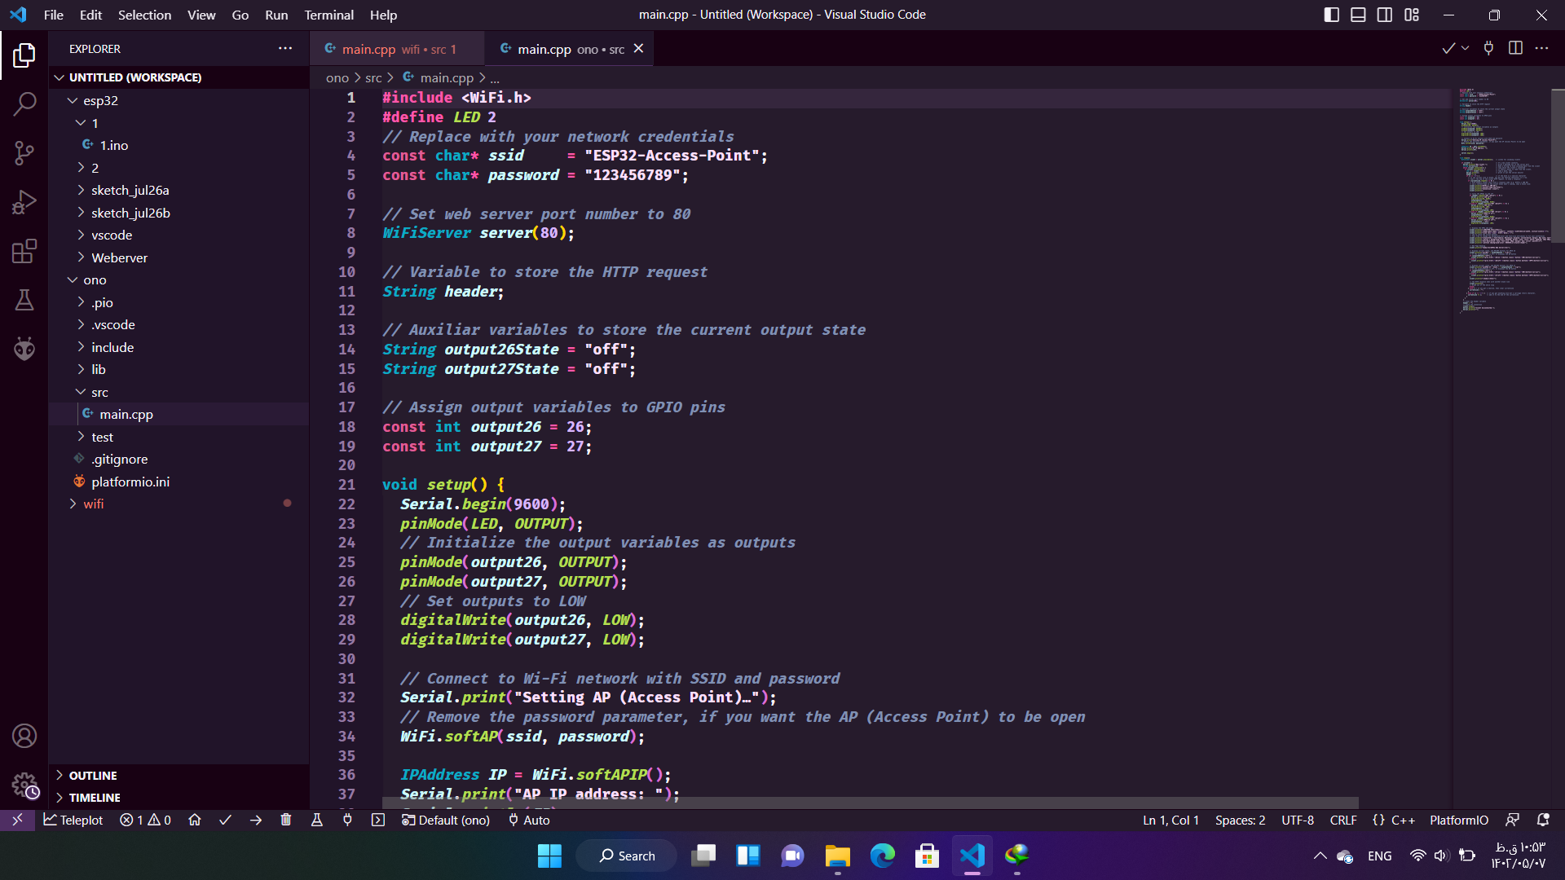
وب سرور کنترل دوپایه و چراغ مدار
بازگشت

Slide 11
توضیح مختصر درباره عملکرد مدار
در این مدار وب سروری راه اندازی کرده ایم و در آن با کد های html css دیزاین و کادر وب را
پیکربندی کرده ایم و backend وب را در c++ تعریف کردیم که به ازای فشردن هر دکمه چه تغییراتی در وضعیت پایه های مدار esp32 بوجود می آید
Esp 32 را تبدیل به access point کرده و یک آی پی به عنوان دروازه ورود به وب سرور برای تراشه در نظر میگیریم که زمانی دستگاه ها به شaccess point متصل شدند با وارد کردن آی پی در مرورگر خود به وب سرور وارد و پایه ها را کنترل کنند
بازگشت

